Slide 1
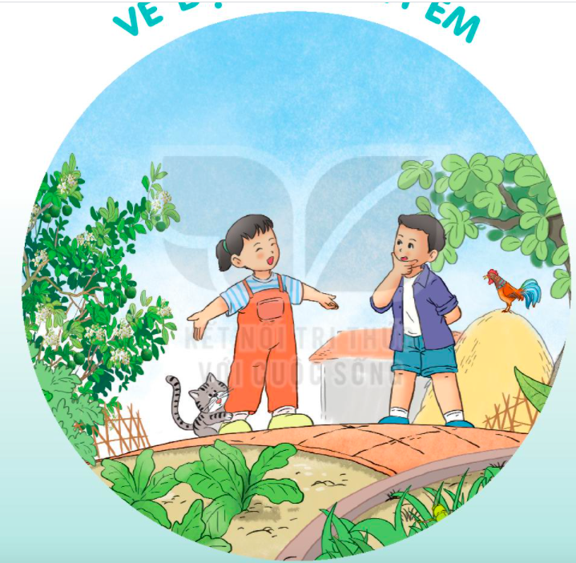
VẺ
ĐẸP
QUANH
EM

Slide 2
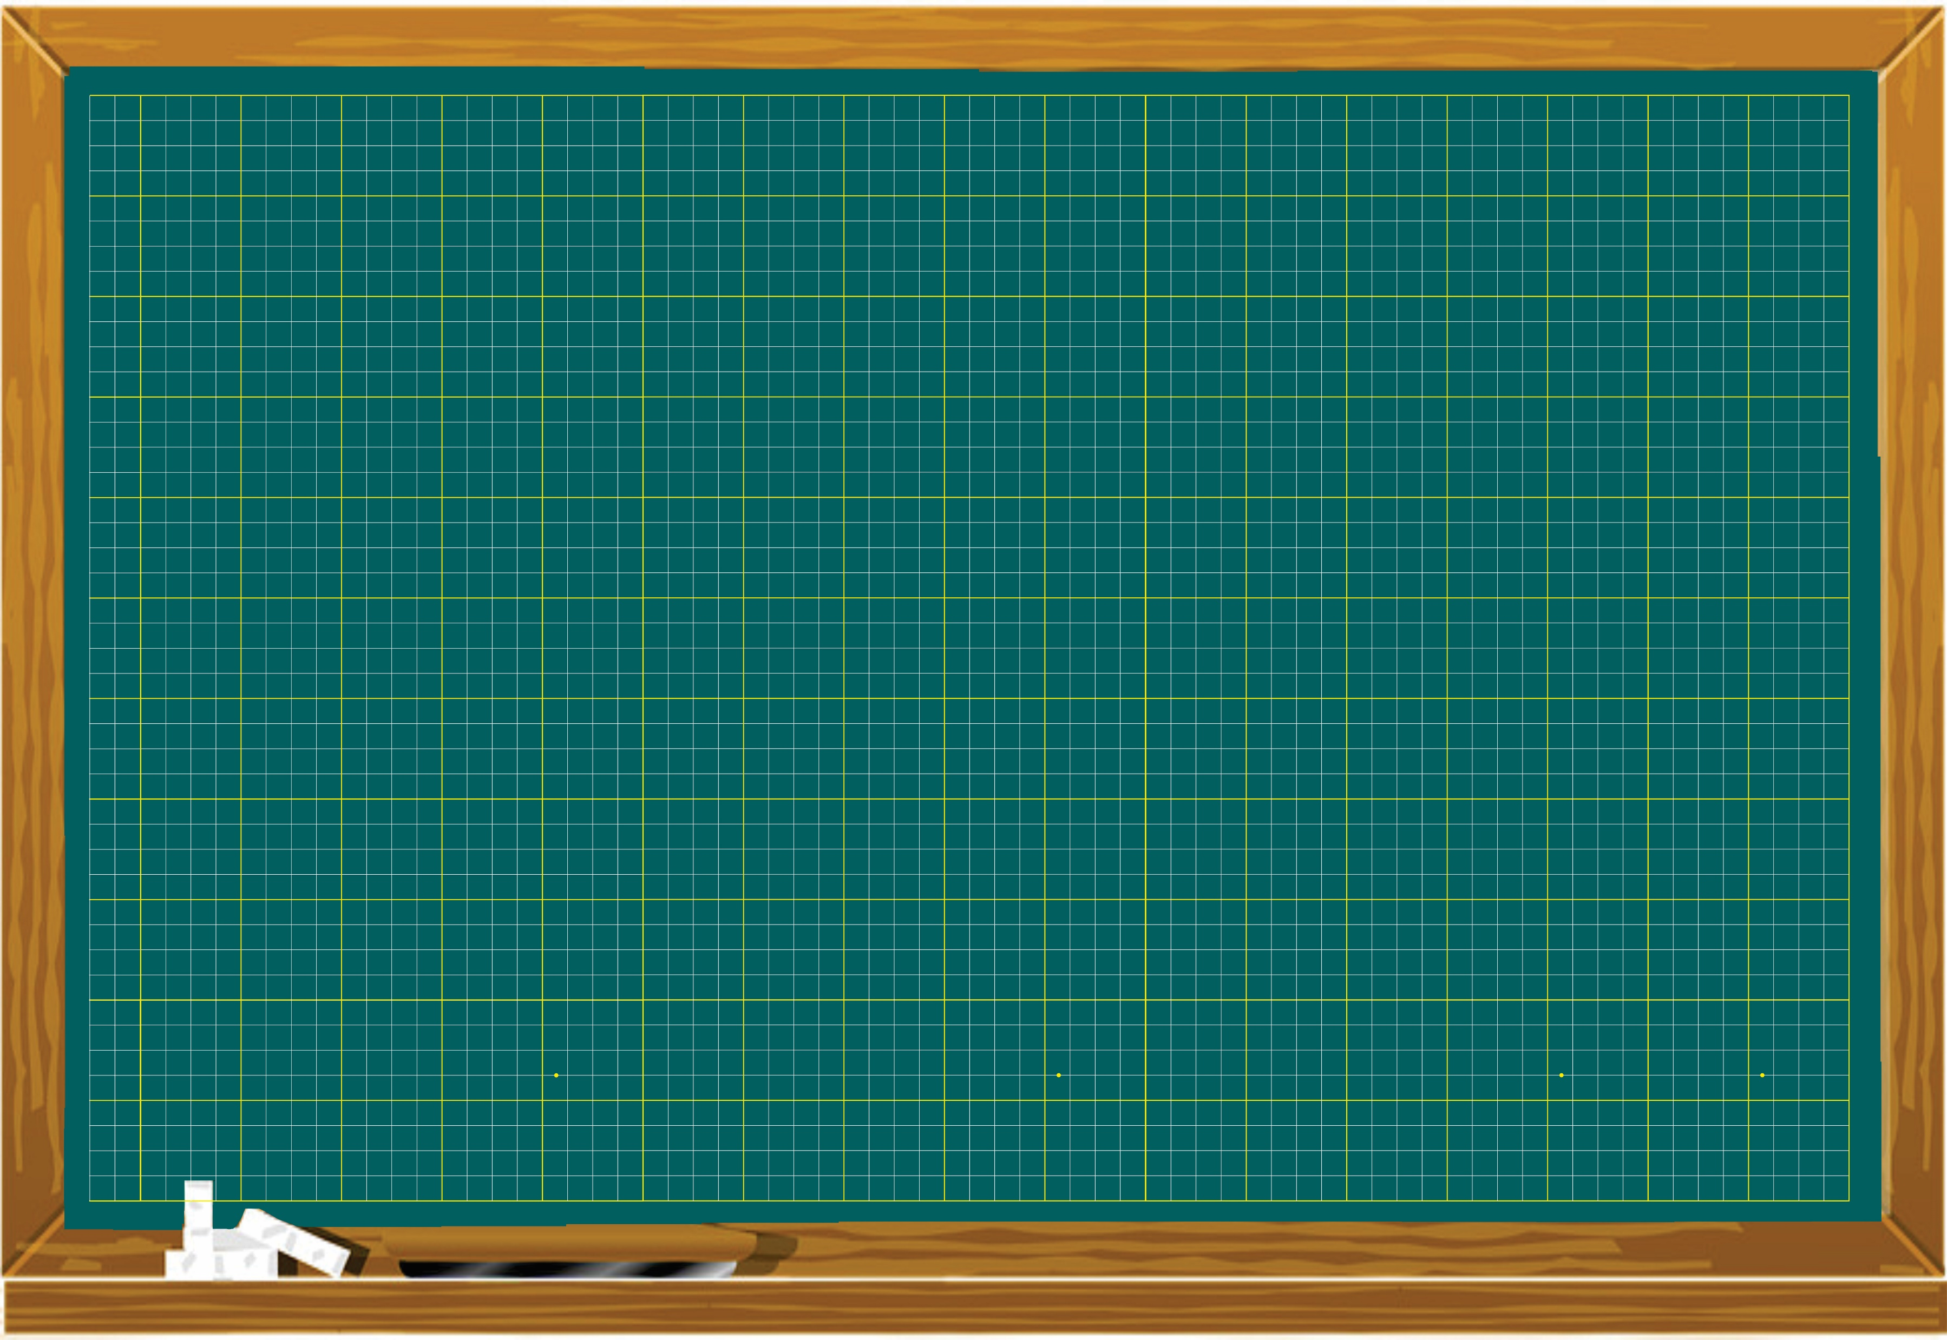
Thứ ba ngày 15 tháng 2 năm 2022
Viết
Chữ hoa T (Tr9)

Slide 3
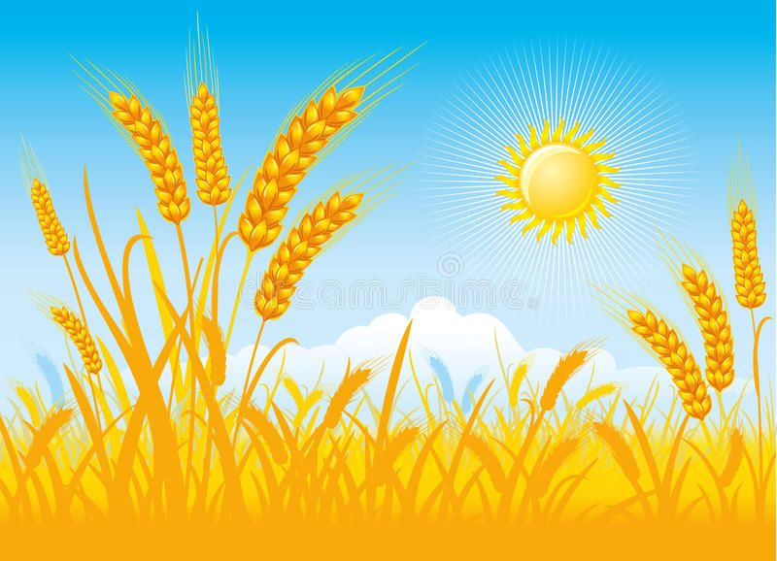
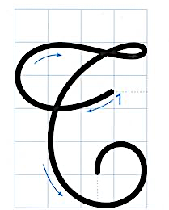
Viết
Viết chữ hoa T

Slide 5
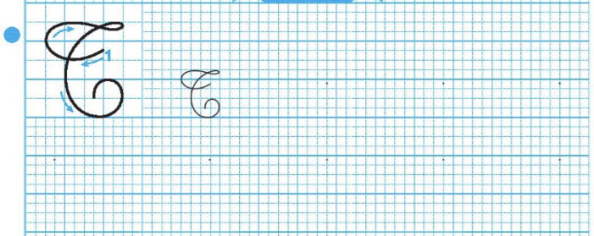
T
T
T
T
T
T
T
T

Slide 6
4 ô li
2 ô li
5 ô li
2 ô li rưỡi
Con có nhận xét gì về độ cao và độ rộng của 2 chữ?

Slide 7
Viết chữ hoa T

Slide 8
T
T
T
T
T
T
T
T
T
T
T
T
T
Tay
Tay
Tay
Tay
Tay
Tay
Tay
Tay
Tay
Tay
Tay
Tay
Tay

Slide 9
Viết ứng dụng
Tay làm hàm nhai, tay q uai
miệng trễ.

Slide 10
Viết ứng dụng
Tay làm hàm nhai, tay q uai miệng trễ.
a. Chữ cái nào được viết hoa?
b. Khoảng cách giữa các chữ ghi tiếng như thế nào?
c. Những chữ cái nào cao 2.5 li ?
→ Chữ T.
→ Khoảng cách giữa các chữ ghi tiếng là 1 con chữ o.
→ Chữ T, h, l, y, g.

Slide 11
Tay làm hàm nhai, tay quai miệng trễ.
Tay làm hàm nhai, tay quai miệng trễ.

Slide 12
Viết
Luyện viết vở

Slide 13
Thứ ba ngày 15 tháng 2 năm 2022
Nói và nghe
Sự tích cây khoai lang (Tr33)

Slide 14
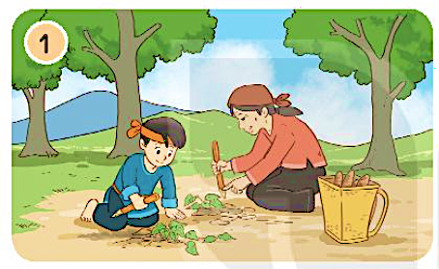
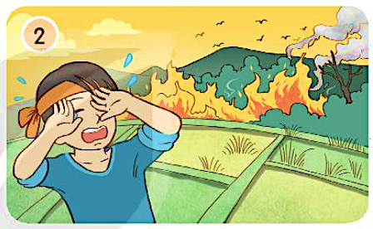
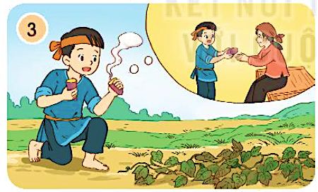
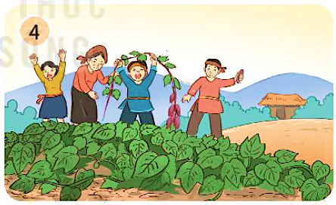
Nói và nghe
Sự tích cây khoai lang

Slide 15
1. Dựa vào tranh và câu hỏi gợi ý, đoán nội dung của từng tranh
Sự tích cây khoai lang
Hai bà cháu nghèo khổ làm gì để sinh sống?
Chuyện gì xảy ra với hai bà cháu khi rừng bị cháy?
Điều may mắn gì đã đến với hai bà cháu?
Hai bà cháu đã làm gì đề giúp mọi người hết đói khổ?

Slide 16
1. Dựa vào tranh và câu hỏi gợi ý, đoán nội dung của từng tranh
Hai bà cháu đang đi đào củ mài để ăn.
Hai bà cháu nghèo khổ làm gì để sinh sống?

Slide 17
Chuyện gì xảy ra với hai bà cháu khi rừng bị cháy?
Khu rừng bị cháy, nương lúa của cậu bé thành tro. Cậu bé buồn quá, nước mắt trào ra.

Slide 18
Một hôm, cậu bé đào được củ gì rất lạ. Khi nấu chín, có mùi thơm. Cậu bé thấy rất ngon nên đem mấy củ về biếu bà.
Điều may mắn gì đã đến với hai bà cháu?

Slide 19
Hai bà cháu đã làm gì đề giúp mọi người hết đói khổ?
Hai bà cháu đã đem trồng khắp bìa rừng, bờ suối để người nghèo có cái ăn

Slide 20
2. Nghe kể chuyện:

Slide 21
3. Kể lại từng đoạn của câu chuyện theo tranh :
(1) Ngày xưa, có hai bà cháu nghèo khổ, hằng ngày phải đi đào củ mài để ăn. Một hôm, cậu bé nói với bà:
- Bà ơi, cháu đã lớn. Cháu sẽ làm nương, trồng lúa để có gạo nấu cơm.
Từ đó, cậu bé chăm chỉ trồng cây trên nương.

Slide 22
Năm đó, gần đến ngày thu hoạch lúa thì chẳng may khu rừng bị cháy. Nương lúa thành tro. Cậu bé buồn quá, nước mắt trào ra. Bỗng, Bụt hiện lên, bảo:
- Ta cho con một điều ước, con ước gì?
- Dạ, con chỉ mong bà của con không bị đói khổ.
Bụt gật đầu và biến mất.

Slide 23
Hôm ấy, cậu bé đào được củ gì rất lạ. Củ bị lửa rừng hun nóng, có mùi thơm ngòn ngọt. Cậu bé nếm thử, thấy rất ngon, bèn đào thêm mấy củ nữa đem về cho bà. Bà tấm tắc khen ngon và thấy khoẻ hẳn ra. Cậu bé kể lại câu chuyện gặp Bụt cho bà nghe, bà nói:
- Vậy củ này chính là Bụt ban cho đấy. Cháu hãy vào rừng tìm thứ cây quý đó đem trồng khắp bìa rừng, bờ suối để người nghèo có cái ăn.

Slide 24
Cậu bé làm theo lời bà dặn. Chỉ mấy tháng sau, loài cây lạ mọc khắp nơi, rễ cây phình to ra thành củ có màu tím đỏ. Từ đó, nhà nhà hết đói khổ. Mọi người gọi cây đó là “khoai lang”. Đến bây giờ, khoai lang vẫn được nhiều người ưa thích.

Slide 25
Em rút ra được bài học gì từ câu chuyện trên?
Em rút ra bài học: Truyện cổ tích ca ngợi đức tính chăm chỉ, cần cù chịu khó và hiếu thảo của cậu bé.

Slide 26
CỦNG CỐ BÀI HỌC

